Slide 1




第12章 三相电路
本章重点
作业
12.1
三相电路
12.2
线电压(电流)与相电压(电流)的关系
12.3
对称三相电路的计算
12.4
不对称三相电路的概念
12.5
三相电路的功率
首 页

Slide 2
重点
1.三相电路的基本概念
2.对称三相电路的分析
3.不对称三相电路的概念
4.三相电路的功率
<number>/70
返 回

Slide 3
12.1 三相电路
三相电路由三相电源、三相负载和三相输电线路三部分组成。
三相电路的优点
发电方面：比单相电源可提高功率50％；
输电方面：比单相输电节省钢材25％；

配电方面：三相变压器比单相变压器经济且便于接入负载；

运电设备：结构简单、成本低、运行可靠、维护方便。
<number>/70
返 回
上 页
下 页

Slide 4
以上优点使三相电路在动力方面获得了广泛应用，是目前电力系统采用的主要供电方式。
三相电路的特殊性
（1）特殊的电源
（2）特殊的负载
（3）特殊的连接
（4）特殊的求解方式
研究三相电路要注意其特殊性。
<number>/70
返 回
上 页
下 页

Slide 5
1.对称三相电源的产生
三相电源是三个频率相同、振幅相同、相位彼此相差120⁰的正弦电源。
通常由三相同步发电机产生，三相绕组在空间互差120°，当转子以均匀角速度ω转动时，在三相绕组中产生感应电压，从而形成对称三相电源。
A
Y
N
Z
º
I
ω
º
S
C
B
X
三相同步发电机示意图
<number>/70
返 回
上 页
下 页

Slide 6
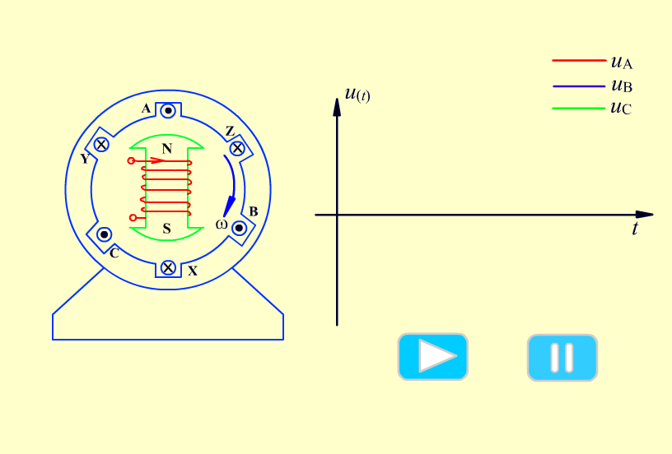
<number>/70
返 回
上 页
下 页

Slide 7
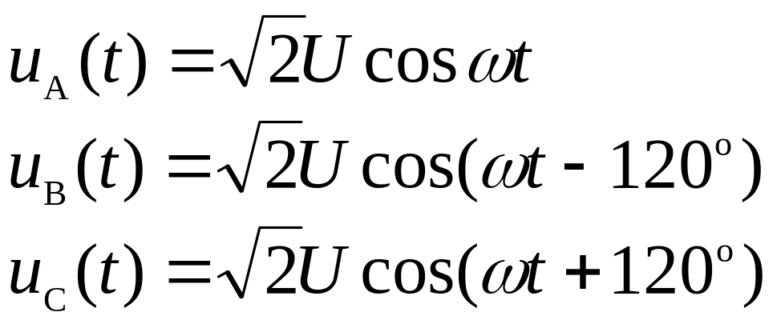
瞬时值表达式
A
B
C
+
+
+
u_{A}
u_{B}
u_{C}
–
–
–
A、B、C 三端称为始端，
X、Y、Z 三端称为末端。
X
Y
Z
波形图
u
u_{A}
u_{B}
u_{C}
o
ω t
<number>/70
返 回
上 页
下 页

Slide 8

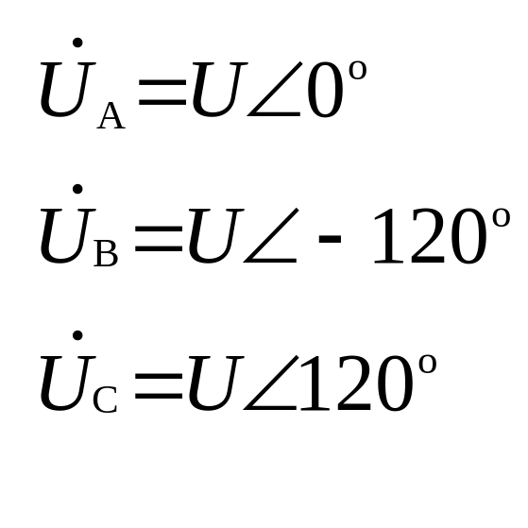
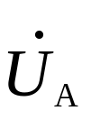

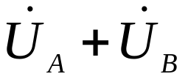
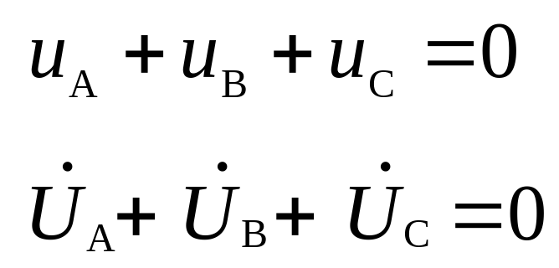
相量表示
120°
120°
120°
对称三相电源的特点
<number>/70
返 回
上 页
下 页

Slide 9


对称三相电源的相序
三相电源各相经过同一值(如最大值)的先后顺序。
正序(顺序)：A—B—C—A
B
C
A
A
负序(逆序)：A—C—B—A
B
C
相序的实际意义：
三相电机
A
1
A
1
B
D
C
D
2
2
C
3
B
3
正转
反转
以后如果不加说明，一般都认为是正相序。
<number>/70
返 回
上 页
下 页

Slide 10



2. 三相电源的联接
（1）星形联接(Y联接)
X
A
+
A
–
+
Y
B
-
–
+
–
–
N
+
+
Z
C
B
–
+
C
N
X, Y, Z 接在一起的点称为Y联接对称三相电源的中性点，用N表示。
<number>/70
返 回
上 页
下 页

Slide 11
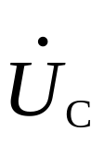


（2）三角形联接(Δ联接)
A
Z
A
Z
+
–
+
–
X
–
+
–
X
B
+
B
+
C
Y
+
–
C
Y
–
C
注意
三角形联接的对称三相电源没有中点。
<number>/70
返 回
上 页
下 页

Slide 12
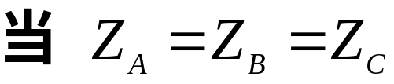
3. 三相负载及其联接
三相电路的负载由三部分组成，其中每一部分称为一相负载，三相负载也有二种联接方式。
(1) 星形联接
A'
Z_{A}
A'
Z_{A}
B'
N'
Z_{C}
Z_{B}
C'
B'
Z_{B}
Z_{C}
C'
N'
称三相对称负载
<number>/70
返 回
上 页
下 页

Slide 13
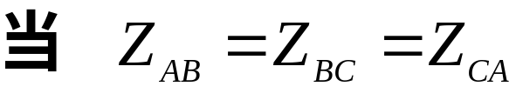
(2) 三角形联接
A'
A'
Z_{AB}
Z_{CA}
Z_{AB}
Z_{CA}
B'
B'
Z_{BC}
Z_{BC}
C'
C'
称三相对称负载
<number>/70
返 回
上 页
下 页

Slide 14
4. 三相电路
三相电路就是由对称三相电源和三相负载联接起来所组成的系统。工程上根据实际需要可以组成：
Y
电源
Y
负载
△
Y
电源
△
负载
△
注意
当电源和负载都对称时，称为对称三相电路。
<number>/70
返 回
上 页
下 页

Slide 15
–
+
A
Z
三相四线制
N
–
+
B
N’
Z
Y
Y
–
+
C
Z
三相三线制
–
+
A
Z
Y
△
Z
–
+
B
Z
–
+
C
<number>/70
返 回
上 页
下 页

Slide 16
12.2 线电压(电流)与相电压(电流)的关系
1. 名词介绍
X
A
A
–
+
Z
+
Y
–
B
–
–
+
X
B
+
+
Z
C
–
+
Y
–
N
C
端线(火线)：始端A, B, C 三端引出线。
中线：中性点N引出线， Δ连接无中线。
<number>/70
返 回
上 页
下 页

Slide 17






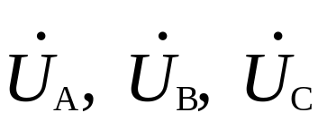

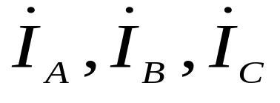
X
A
A
–
+
Z
+
Y
–
B
X
–
–
+
B
+
+
Z
C
–
+
Y
–
C
N
相电压：每相电源的电压。
线电压：端线与端线之间的电压。
线电流：流过端线的电流。
<number>/70
返 回
上 页
下 页

Slide 18

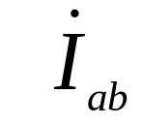
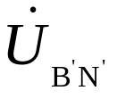
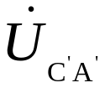
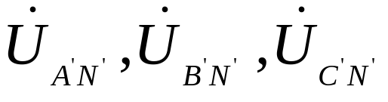
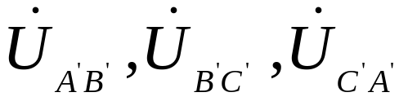

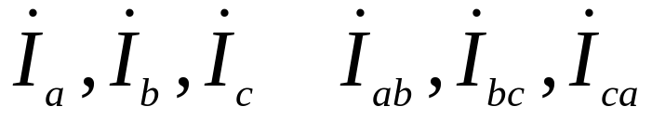
A'
A'
Z_{A}
-
Z_{AB}
+
-
B'
Z_{CA}
Z_{B}
B'
Z_{BC}
+
C'
Z_{C}
C'
N'
负载的相电压：每相负载上的电压。
负载的线电压：负载端线间的电压。
线电流：流过端线的电流。
相电流：流过每相负载的电流。
<number>/70
返 回
上 页
下 页

Slide 19
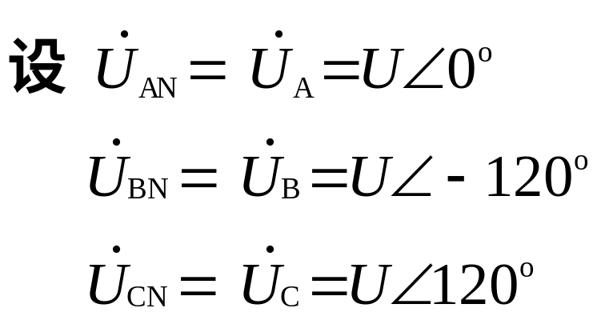
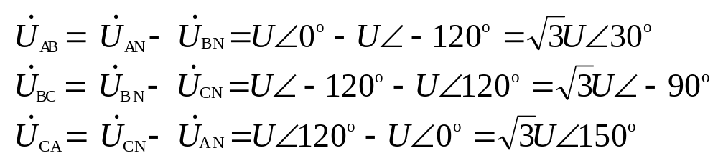
2. 相电压和线电压的关系
–
+
A
Y联接
–
+
B
–
+
C
<number>/70
返 回
上 页
下 页

Slide 20

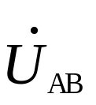





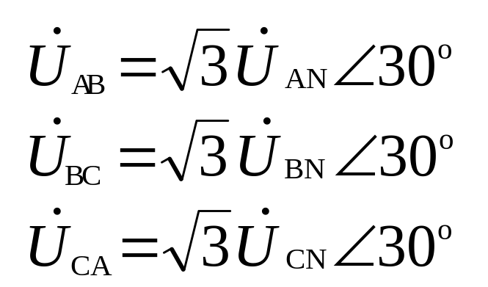
利用相量图得到相电压和线电压之间的关系：
30º
30º
30º
一般表示为：
线电压对称(大小相等，
相位互差120º)
<number>/70
返 回
上 页
下 页

Slide 21
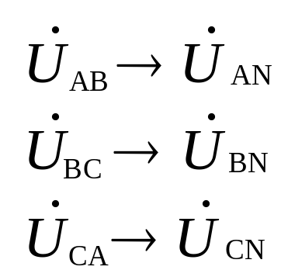
结论
对Y联接的对称三相电源
(1) 相电压对称，则线电压也对称
(3) 线电压相位领先对应相电压30º。
所谓的“对应”：对应相电压用线电压的
第一个下标字母标出。
<number>/70
返 回
上 页
下 页

Slide 22
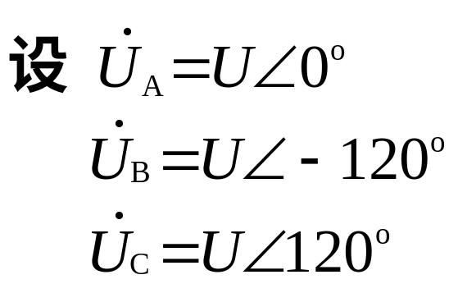
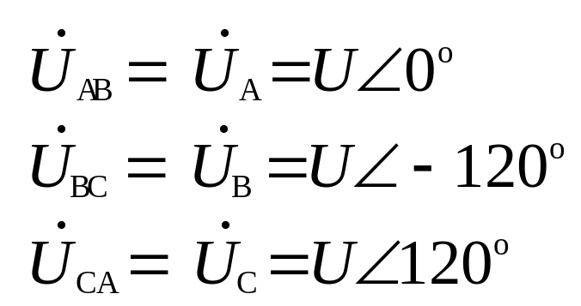
Δ联接
A
Z
+
–
X
–
B
+
+
Y
–
线电压等于对应的相电压
C
以上关于线电压和相电压的关系也适用于对称星型负载和三角型负载。
注意
<number>/70
返 回
上 页
下 页

Slide 23
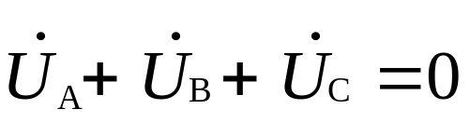



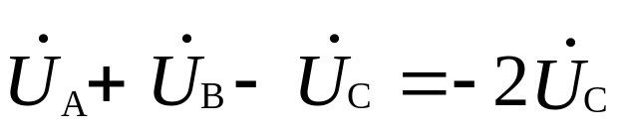

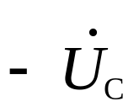
Δ联接电源始端末端要依次相连。
正确接法
I =0
电源中不会产生环流
错误接法
I ≠0
电源中将会产生环流
<number>/70
返 回
上 页
下 页

Slide 24


2. 相电流和线电流的关系
Y联接
–
+
Z
N
–
+
N’
Z
–
+
Z
结论
Y联接时，线电流等于相电流。
<number>/70
返 回
上 页
下 页

Slide 25
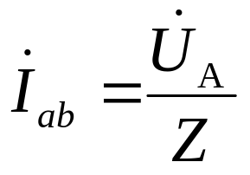

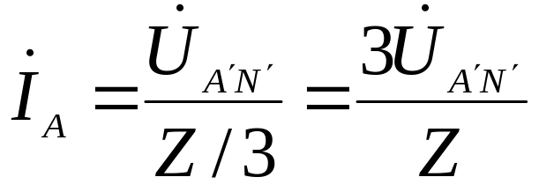
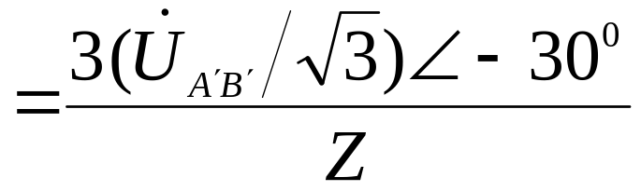
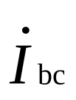

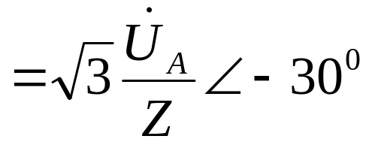
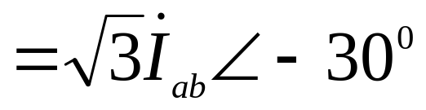
Δ联接
+
A'
Z/3
–
Z
–
Z/3
B'
Z
+
N’
+
Z
Z/3
–
C'
结论
△联接的对称电路：
(2) 线电流相位滞后对应相电流30º。
<number>/70
返 回
上 页
下 页

Slide 26
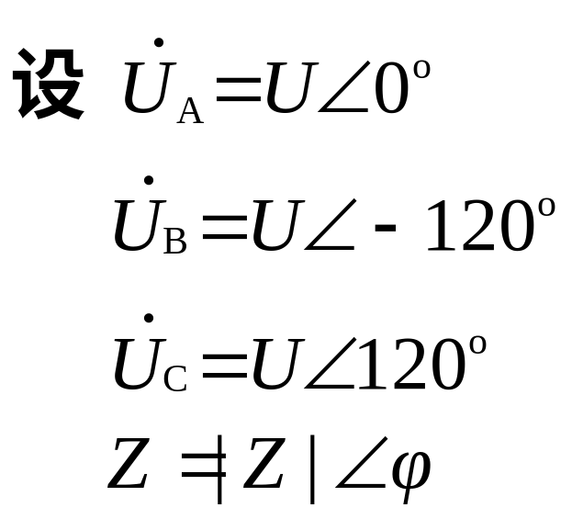
13.3 对称三相电路的计算
对称三相电路由于电源对称、负载对称、线路对称，因而可以引入一特殊的计算方法。
1. Y–Y联接(三相三线制）
–
+
Z
–
+
Z
N’
N
–
+
Z
<number>/70
返 回
上 页
下 页

Slide 27
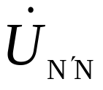
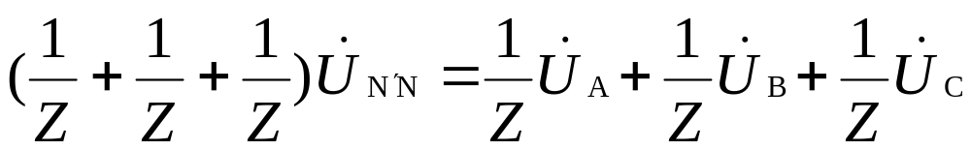
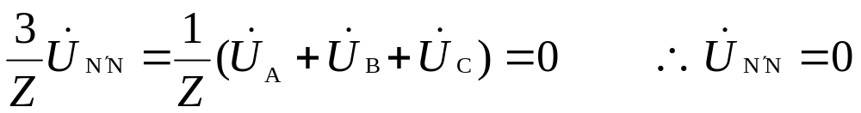
–
+
Z
以N点为参考点，对N’点列写结点方程：
–
+
Z
N’
N
–
+
Z
<number>/70
返 回
上 页
下 页

Slide 28

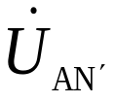
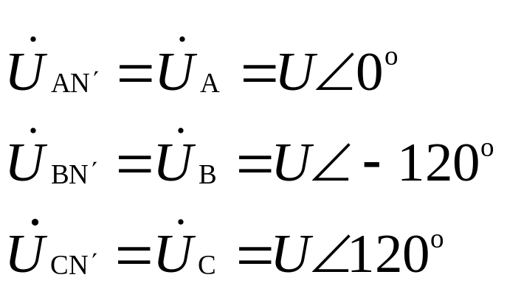
因N，N’两点等电位，可将其短路，且其中电流为零。这样便可将三相电路的计算化为单相电路的计算。
结论
–
+
A
+
Z
Z
–
+
–
N’
N
Z
N
N’
–
+
Z
A相计算电路
也为对称电压
负载侧相电压：
<number>/70
返 回
上 页
下 页

Slide 29
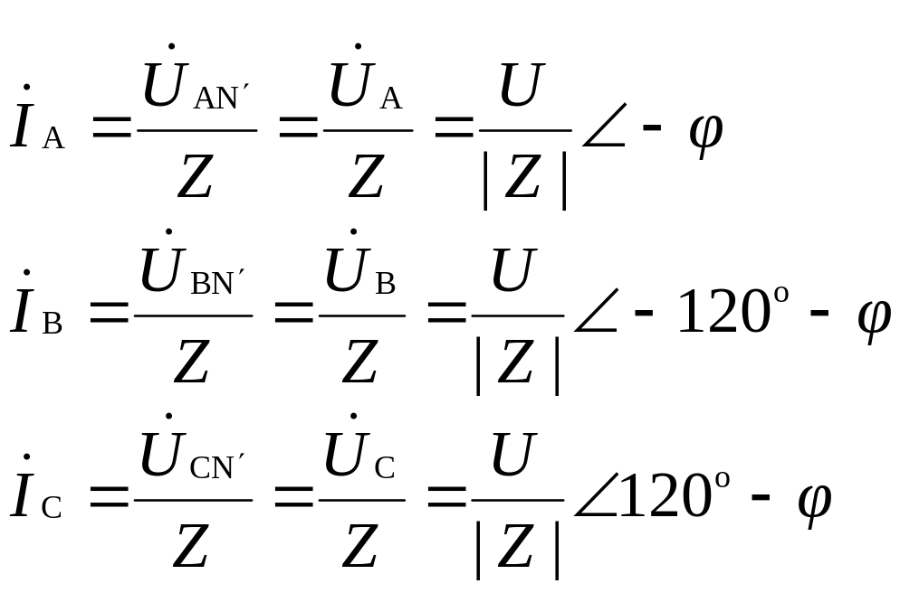
为对称电流
计算电流：
结论
电源中点与负载中点等电位。有无中线对电路情况没有影响。
对称情况下，各相电压、电流都是对称的，可采用一相（A相）等效电路计算。其它两相的电压、电流可按对称关系直接写出。
<number>/70
返 回
上 页
下 页

Slide 30
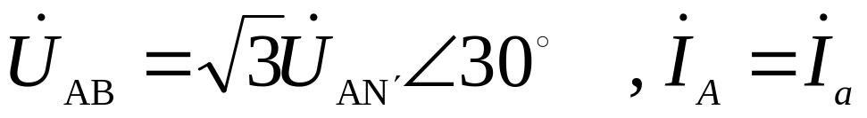
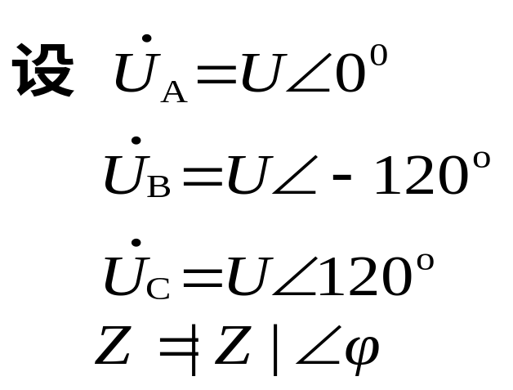
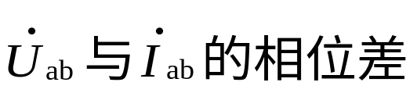
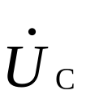
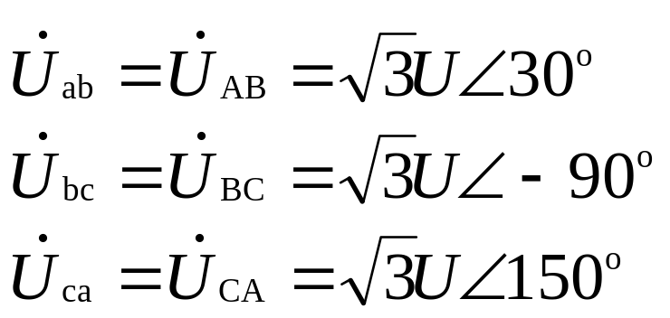
Y形联接的对称三相负载，根据相、线电压、电流的关系得：
2. Y–Δ联接
–
+
A
a
Z
Z
b
–
+
B
Z
–
+
C
c
φ为
负载上相电压与线电压相等：
解法1
<number>/70
返 回
上 页
下 页

Slide 31
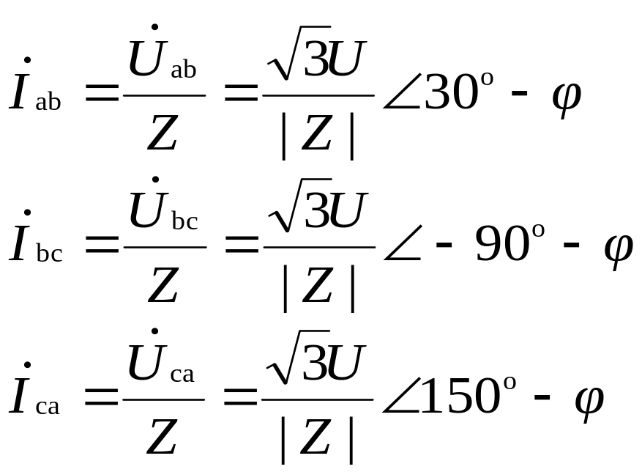
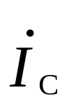
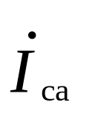

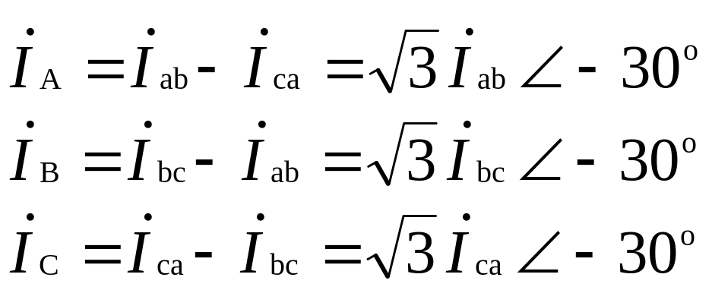
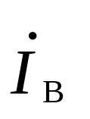





相电流：
线电流：
30º
30º
30º
ϕ
30º
φ为
<number>/70
返 回
上 页
下 页

Slide 32

结论
负载上相电压与线电压相等，且对称。
线电流与相电流对称。线电流是相电流的
倍，相位落后相应相电流30°。
根据一相的计算结果，由对称性可得到其余两相结果。
–
+
解法2
a
a
Z/3
Z
–
+
Z/3
b
b
Z
N’
Z
+
Z/3
–
c
c
<number>/70
返 回
上 页
下 页

Slide 33






A
a
+
Z/3
–
N
N’
A相计算电路
解法3
利用计算相电流的一相等效电路。
a
A
+
Z
–
B
b
<number>/70
返 回
上 页
下 页

Slide 34




3. 电源为Δ联接时的对称三相电路的计算
将Δ电源用Y电源替代，保证其线电压相等。
A
+
A
–
+
–
–
C
+
–
+
B
+
–
C
B
–
+
<number>/70
返 回
上 页
下 页

Slide 35





例
A
a
+
–
+
A
Z_{l}
a
Z_{l}
Z/3
–
Z
–
Z_{l}
Z_{l}
b
Z/3
Z
B
+
b
+
–
+
B
Z
Z_{l}
C
–
Z_{l}
c
Z/3
–
+
C
c
A
a
+
Z_{l}
Z/3
–
N
N’
<number>/70
返 回
上 页
下 页

Slide 36
小结
对称三相电路的一般计算方法:
(1)将所有三相电源、负载都化为等值Y—Y接电路；
(2)连接负载和电源中点，中线上若有阻抗可不计；
(3)画出单相计算电路，求出一相的电压、电流：
一相电路中的电压为Y接时的相电压。
一相电路中的电流为线电流。
(4)根据Δ接、Y接时线量、相量之间的关系，求出原电路的电流电压。
(5) 由对称性，得出其它两相的电压、电流。
<number>/70
返 回
上 页
下 页

Slide 37
例1
对称三相电源线电压为380V，Z=6.4+j4.8Ω，
Z_{l} =3+j4Ω。
求负载 Z 的相、线电压和电流。
–
+
A
a
Z_{l}
Z
Z_{l}
Z
N
N’
–
+
b
B
Z_{l}
Z
–
+
C
c
A
a
+
Z_{l}
解
画出一相计算图
Z
–
N
N’
<number>/70
返 回
上 页
下 页

Slide 38


A
a
+
Z_{l}
Z
–
N
N’
<number>/70
返 回
上 页
下 页

Slide 39





例2
对称三相负载分别接成Y和Δ型。求线电流。
A'
A'
Z
Z
B'
Z
B'
Z
Z
Z
C'
C'
解
应用：Y−Δ降压起动。
<number>/70
返 回
上 页
下 页

Slide 40







例3
对称三相电路，电源线电压为380V，|Z₁|=10Ω，cosϕ₁ =0.6(感性)，Z₂= –j50Ω， Z_{N}=1+ j2Ω。
求：线电流、相电流，画出相量图(以A相为例)。
解
画出一相计算图
_
A
+
N
_
B
+
Z₂
_
C
+
+
Z₁
Z₁
_
N'
Z_{N}
<number>/70
返 回
上 页
下 页

Slide 41





+
Z₁
_
根据对称性，得B、C相的线电流、相电流：
<number>/70
返 回
上 页
下 页

Slide 42








由此可以画出相量图：
30º
–18.4º
–53.1º
<number>/70
返 回
上 页
下 页

Slide 43









例4
解
消去互感，进行Δ—Y变换，取A相计算电路
_
A
Z₁
R
L
+
*
_
Z₁
R
L
M
+
B
M
*
_
Z₁
L
M
+
C
R
*
Z₂
Z₂
L－M
Z_{n}
L－M
Z₂
L－M
<number>/70
返 回
上 页
下 页

Slide 44






负载化为Y接。
根据对称性，中性电阻 Z_{n} 中无电流。
Z₁
+
Z₂/3
Z₃
_
<number>/70
返 回
上 页
下 页

Slide 45
12.4 不对称三相电路的概念
不对称
电源不对称（不对称程度小，系统保证其对称)。
电路参数(负载)不对称情况很多。
讨论对象
电源对称，负载不对称(低压电力网) 。
分析方法
复杂交流电路分析方法。
主要了解：中性点位移。
<number>/70
返 回
上 页
下 页

Slide 46


三相负载Z_{a}、Z_{b}、 Z_{c}不相同。
Z_{a}
–
+
负载各相电压：
N
–
+
Z_{b}
N’
Z_{c}
–
+
Z_{N}
<number>/70
返 回
上 页
下 页

Slide 47








相量图
N'
N
中性点位移
负载中点与电源中点不重合。
在电源对称情况下，可以根据中点位移的情况来判断负载端不对称的程度。当中点位移较大时，会造成负载相电压严重不对称，使负载的工作状态不正常。
注意
<number>/70
返 回
上 页
下 页

Slide 48

例1
照明电路：
(1) 正常情况下，三相四线制，中线阻抗约为零。
A
每相负载的工作情况相对独立。
N
N'
C
B
(2) 若三相三线制, 设A相断路(三相不对称)
A
N'
灯泡电压低，灯光昏暗。
C
B
<number>/70
返 回
上 页
下 页

Slide 49







(3) A相短路
A
N'
超过灯泡的额定电压，灯泡可能烧坏。
C
B
计算短路电流：
注意
短路电流是正常时电流的3倍
<number>/70
返 回
上 页
下 页

Slide 50
结论
负载不对称，电源中性点和负载中性点不等位，中线中有电流，各相电压、电流不存在对称关系；
中线不装保险，并且中线较粗。一是减少损耗， 二是加强强度(中线一旦断了，负载不能正常工作)。
要消除或减少中点的位移，尽量减少中线阻抗，然而从经济的观点来看，中线不可能做得很粗，应适当调整负载，使其接近对称情况。
<number>/70
返 回
上 页
下 页

Slide 51







例2
图示为相序仪电路。说明测相序的方法
解
应用戴维宁定理
–
+
A
C
N
–
+
B
R
N’
–
+
C
R
戴维南电路中
的相量图
A
+
电容断路
时的N’点
－
C
A
R_{eq}
当C变化时，N’在半圆上移动
鹊桥电路
N’
<number>/70
返 回
上 页
下 页

Slide 52


三相电源的相量图：黄线为相电压，蓝线为线电压
C
电容断路，N’在CB线中点（见前页电路图）
N’
A
N
电容变化，N’在半圆上运动，因此总满足：
B
灯泡两端的电压
若以接电容一相为A相，则B相电压比C相电压高。B相灯较亮，C相较暗(正序)。据此可测定三相电源的相序。
<number>/70
返 回
上 页
下 页

Slide 53

例3
如图电路中，电源三相对称。当开关S闭合时，电流表的读数均为5A。
A₁
求：开关S打开后各电流表的读数。
S
Z
A₂
Z
Z
解
A₃
开关S打开后，表A₂的电流数与负载对称时相同。而表A₁和表A₃的电流数等于负载对称时的相电流。
A₂
=5A
A₁
A₃
<number>/70
返 回
上 页
下 页

Slide 54


12.5 三相电路的功率
1. 对称三相电路功率的计算
A’
Z
平均功率
P_{p}=U_{p}I_{p}cosϕ
B’
Z
三相总功率： P=3P_{p}=3U_{p}I_{p}cosϕ
C’
Z
<number>/70
返 回
上 页
下 页

Slide 55


A’
Z
Z
B’
Z
C’
注意
(1) ϕ 为相电压与相电流的相位差(阻抗角)，不要误以为是线电压与线电流的相位差。
(2) cosϕ为每相的功率因数，在对称三相制中有 cosϕ _{A}= cosϕ _{B} = cosϕ _{C} = cosϕ 。
(3) 公式计算电源发出的功率(或负载吸收的
功率)。
<number>/70
返 回
上 页
下 页

Slide 56



例1
已知对称三相电路线电压U_{l} ，问负载接成Y和Δ各从电网获取多少功率？
A’
R
R
解
B’
R
C’
A’
R
结论
(1) 当负载由Y改接成Δ时，若线电压不变，则由于相电压与相电流增大 倍，所以功率增大3倍。
B’
R
C’
R
(2)若负载的相电压不变，则不论怎样连接其功率不变。
<number>/70
返 回
上 页
下 页

Slide 57


无功功率
Q=Q_{A}+Q_{B}+Q_{C}= 3Q_{p}
视在功率
注意
1）功率因数也可定义为： cosϕ =P/S
2）这里的，P、Q、S 都是指三相总和。
3）不对称时ϕ 无意义
<number>/70
返 回
上 页
下 页

Slide 58



对称三相负载的瞬时功率
<number>/70
返 回
上 页
下 页

Slide 59
p
p
UIcosϕ
3UIcosϕ
o
ω t
ωt
o
单相：瞬时功率脉动（蓝线）
三相：瞬时功率恒定
电动机转矩: m ∝p
可以得到均衡的机械力矩。避免了机械振动。
根据公式T=9550P/n，其中T代表转矩，P代表功率，n代表转速，可以看出转矩与功率成正比，与转速成反比。这意味着，当电机的转速一定时，功率越大，其转矩也越大.
<number>/70
返 回
上 页
下 页

Slide 60


2. 三相功率的测量
三相四线制
三表法
*
A
W
三
相
负
载
*
*
B
W
*
*
C
W
*
N
若负载对称，则需一块表，读数乘以 3。
<number>/70
返 回
上 页
下 页

Slide 61
二表法
*
A
W
三
相
负
载
*
*
B
W
三相三线制
*
C
注意
测量线路的接法是将两个功率表的电流线圈串到任意两相中，电压线圈的*端接到其电流线圈所串的线上，电压线圈的非*端接到另一相没有串功率表的线上。（有三种接线方式）
<number>/70
返 回
上 页
下 页

Slide 62
*
A
W₁
三
相
负
载
三
相
负
载
*
A
*
B
W₂
B
*
W₁
*
*
C
C
*
W₂
*
*
A
W₁
三
相
负
载
*
B
C
*
W₂
*
若W₁的读数为P₁ , W₂的读数为P₂ ，则三相总功率为：
P=P₁+P₂
<number>/70
返 回
上 页
下 页

Slide 63
证明：
设负载是Y型联接
i_{A}
Z_{A}
A
p=u_{AN} i_{A} + u_{BN} i_{B}+ u_{CN} i_{C}
i_{B}
Z_{B}
i_{A} + i_{B}+ i_{C}=0 i_{C}= –(i_{A} + i_{B})
B
N
i_{C}
Z_{C}
p= (u_{AN} – u_{CN})i_{A} + (u_{BN} – u_{CN}) i_{B}
= u_{AC}i_{A} +u_{BC} i_{B}
C
P=U_{AC}I_{A}cosϕ ₁ + U_{BC}I_{B}cosϕ ₂ ＝
W₁
W₂
注意
 ϕ₁ :u_{AC} 与i_{A}的相位差，ϕ₂ 是u_{BC} 与i_{B}的相位差。
 因△负载可以变为Y，故上述结论仍成立。
<number>/70
返 回
上 页
下 页

Slide 64

注意
只有在三相三线制条件下，才能用二表法，且不论负载对称与否。
两表读数的代数和为三相总功率，单块表的读数无意义。
3.按正确极性接线时，若出现一个表指针反转即读数为负，将其电流线圈极性反接使指针指向正数，但此时读数应记为负值。
4.负载对称情况下，有：
<number>/70
返 回
上 页
下 页

Slide 65









由相量图分析：
P=P₁+P₂=U_{AC}I_{A}cosϕ ₁+U_{BC}I_{B}cosϕ ₂
=U_{l}I_{l}cosϕ ₁+U_{l}I_{l}cosϕ ₂
假设负载为感性，相电流(即线电流)落后相电压ϕ 。
N’
30°
ϕ ₁
ϕ ₂
30°
₁= ϕ – 30°
ϕ ₂= ϕ + 30°
<number>/70
返 回
上 页
下 页

Slide 66





所以
P₁=U_{l}I_{l}cosϕ ₁=U_{l}I_{l}cos(ϕ –30°)
P₂=U_{l}I_{l}cosϕ ₂=U_{l}I_{l}cos(ϕ +30°)
讨论
P₁
P₂
P=P₁+P₂
ϕ =0
ϕ ≥60º
正数
负数(零)
(感性负载)
ϕ ≤ –60º
负数(零)
正数
(容性负载)
ϕ =90º
0
<number>/70
返 回
上 页
下 页

Slide 67





已知U_{l} =380V，Z₁=30+j40Ω，电动机
P=1700W，cosϕ=0.8(感性)。
例1
求：(1)线电流和电源发出的总功率；
(2)用两表法测三相负载的功率，画接线图
求两表读数。
解
A
B
D
(1)
C
电动机
Z₁
<number>/70
返 回
上 页
下 页

Slide 68




电动机负载：
总电流：
ϕ 为相电压与相电流的相位差(阻抗角)
<number>/70
返 回
上 页
下 页

Slide 69
*
(2)两表接法如图
A
W₁
*
*
B
D
*
W₂
C
电动机
表W₁的读数P₁：
Z₁
P₁=U_{AC}I_{A}cosϕ ₁
= 380×7.56cos(46.2°– 30°) =2758.73W
表W₂的读数P₂：
P₂=U_{BC}I_{B}cosϕ ₂= 380×7.56cos( 30°+ 46.2° )
= 685.26W=P-P₁
<number>/70
返 回
上 页
下 页

Slide 70

根据图示功率表的读数可以测取三相对称负载的什么功率？
例2
*
A
W
三相
对称
负载
解
画出相量图，得功率表的读数：
*
B
P=U_{BC}I_{A}cos(90⁰+ϕ )
C
=-/+U_{l}I_{l}sinϕ
根据功率表的读数可以测取负载的无功功率。
N’
ϕ
30°
<number>/70
返 回
上 页

